Slide 1
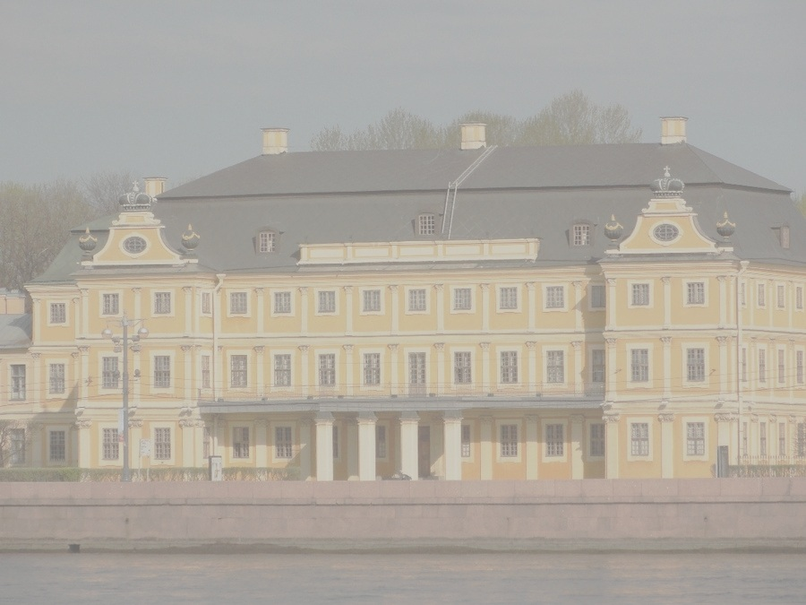
Экскурсия
Меншиковский дворец
Выполнила учитель географии ГБООУ СШИ №68: Молчанова Людмила Степановна

Slide 2
Цель: научиться знакомить с историческими памятниками города посредством устной презентации объекта.
Задачи:
1)Сформировать представление об исторической значимости Меншиковского дворца.
2)Познакомить с исторической личностью А.Д. Меншикова и историей создания дворца.
3)Рассказать об архитектуре здания и об особенностях оформления интерьеров дворца.

Slide 3
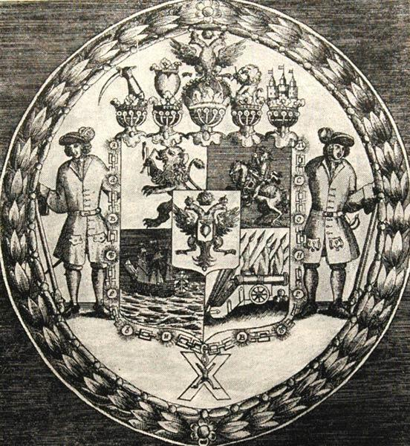
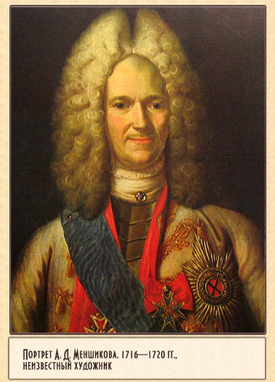
Герб Александра Даниловича Меншикова

Slide 4
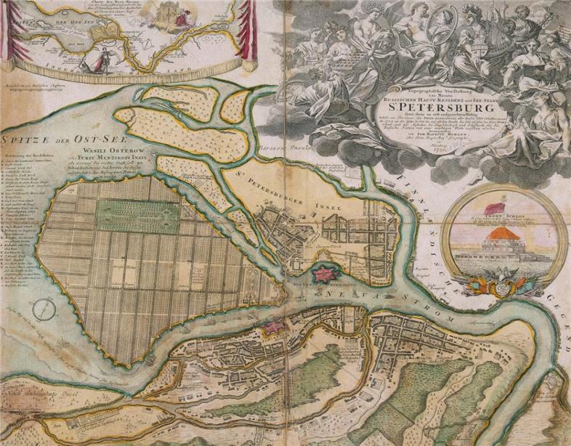
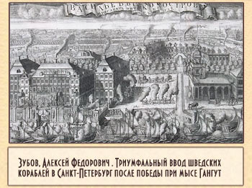
Васильевский остров( S-11 кв.км)
пожалован А.Д.Меншикову за
заслуги в Северной войне (1700-
1721 гг. ) Усадьбу Меншиков стал
Строить на небольшом участке
в 1710 году.
Архитекторы: Джованни Марио Фонтана,
Готфрид Иоганн Шедель
Самое крупное сооружение
Каменный дворец на берегу
Невы

Slide 5
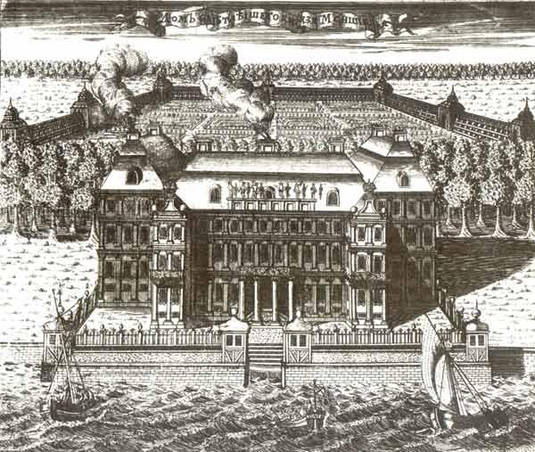
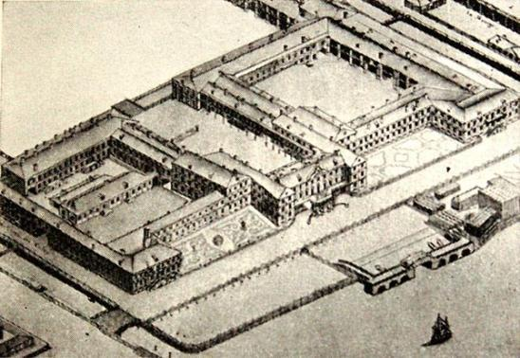
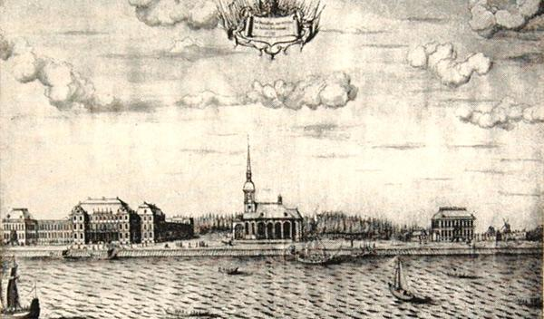
Фрагмент плана Сент-Илера
1767 год
Гравюра А.Ростовцева (1716-1717 гг.)
Набережная Невы.
Панорама Х.Марселиуса 1725 г

Slide 6
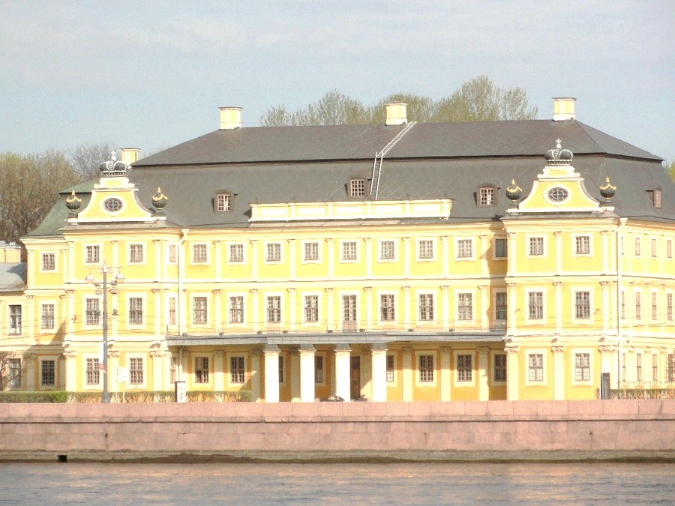

Slide 7
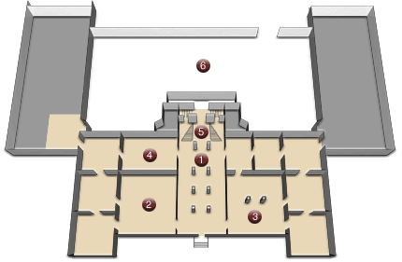
План первого этажа
1.Большие сени
2.Большая палата
3.Кордегардия
4.Поварня
5.Парадная лестница
6.Двор

Slide 8
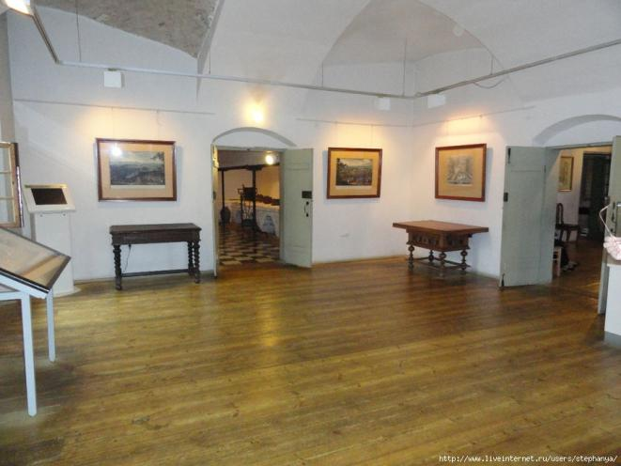
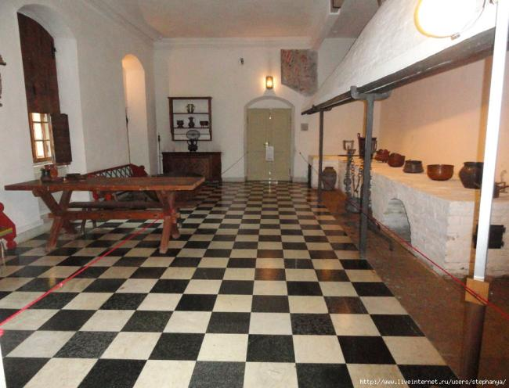
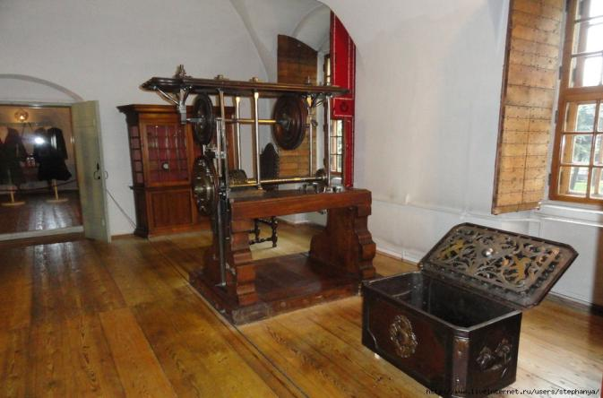
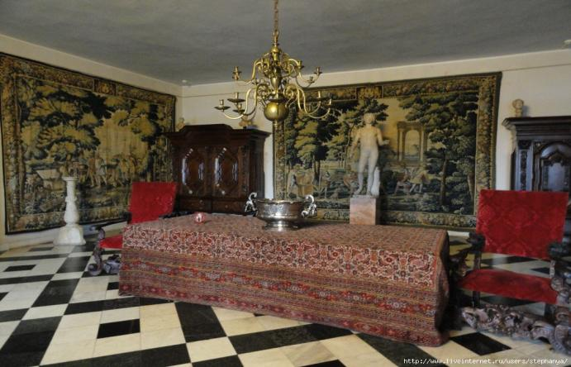
Помещение перед кухней.
Кухня(малая)
Токарня.
Большая палата.

Slide 9
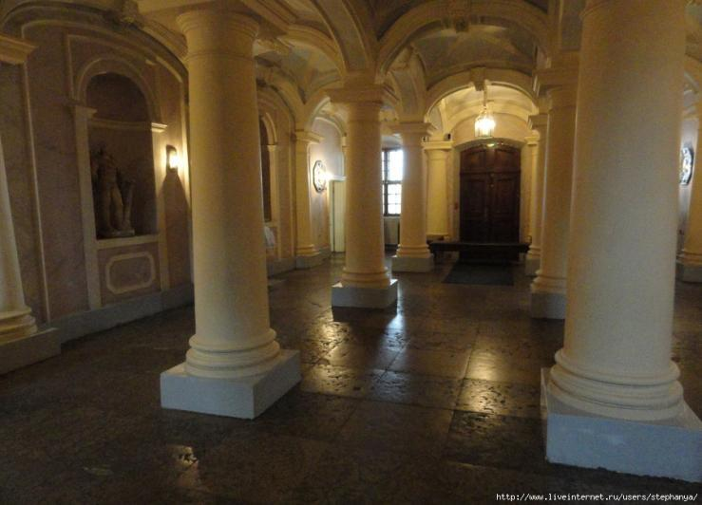
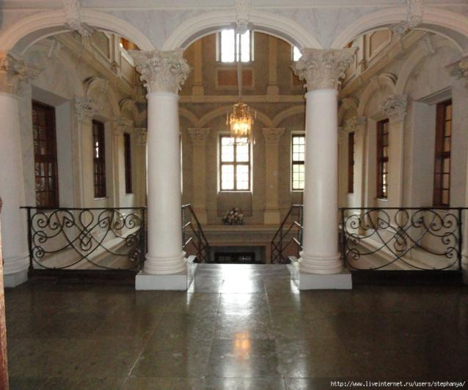
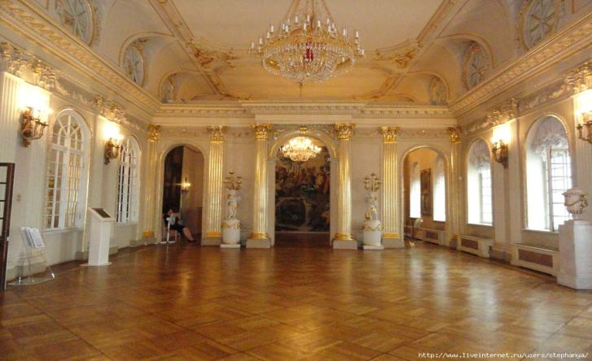
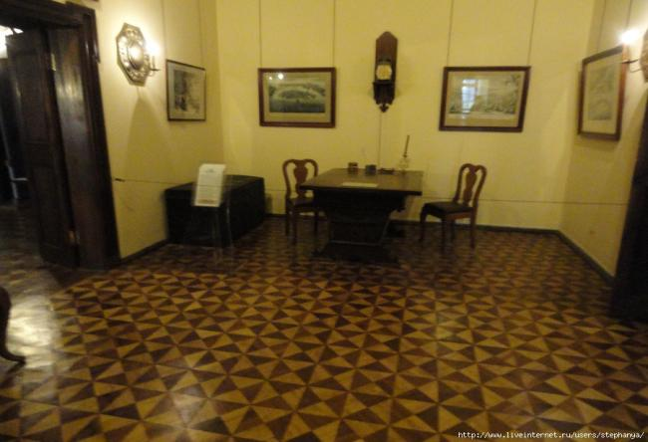
Парадная лестница.
Большие сени.
Большой зал для ассамблей.

Slide 10
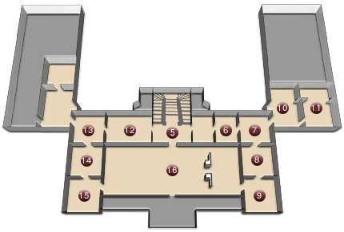
План второго этажа
5.Парадная лестница
6.Передняя
7.Предспальня
8.Спальня А.Меншикова
9.Ореховая
10.Кабинет из прихожей
11.Варварин покой
12.Западная передняя
13.Западная столовая
14.Спальня Дарьи Меншиковой
15.Кабинет с живописью
16.Большой зал

Slide 11
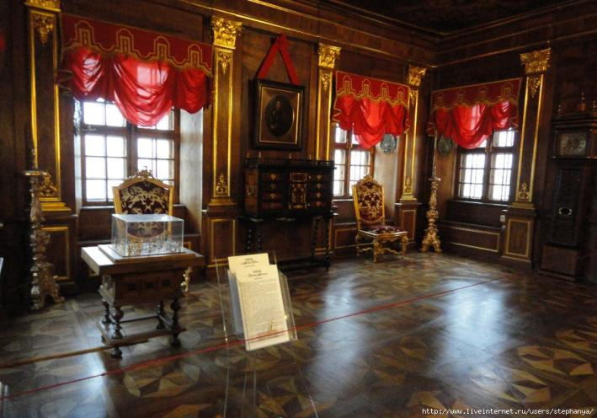
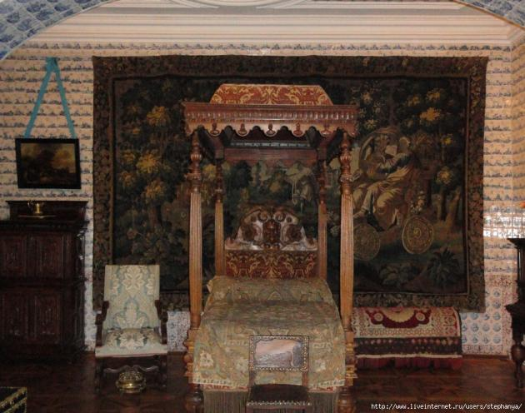
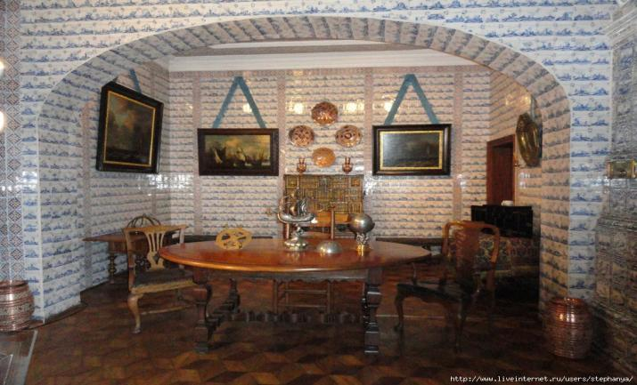
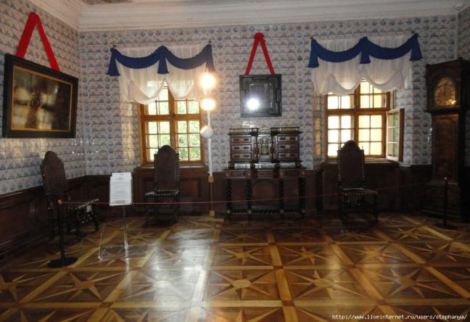
Ореховый кабинет.
Спальня Меншикова
Кабинет Меншикова

Slide 12
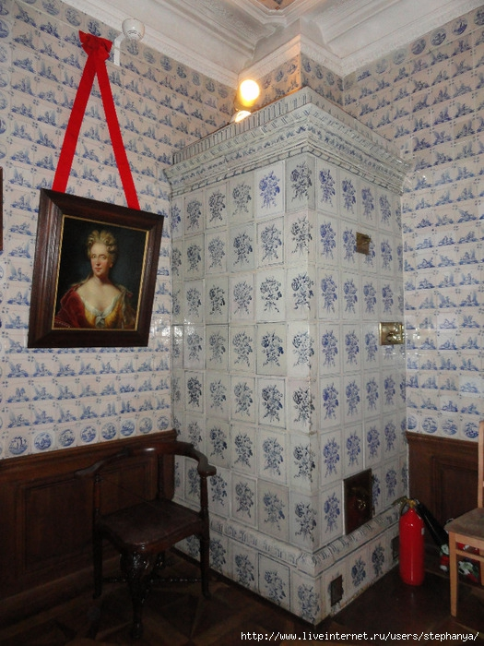
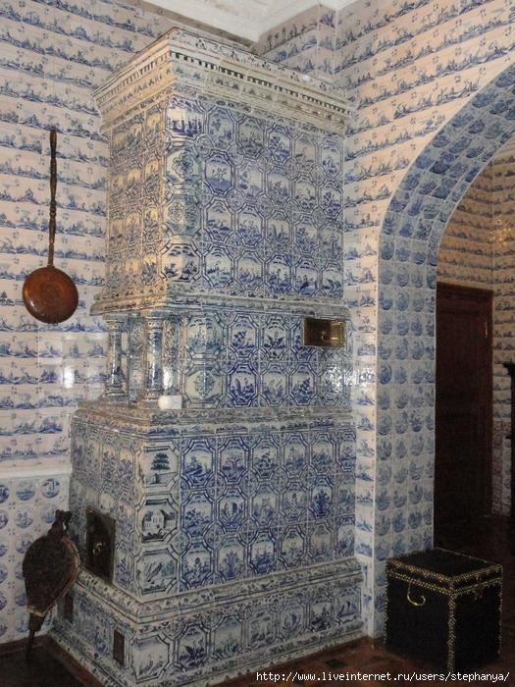
Изразцовые печи.

Slide 13
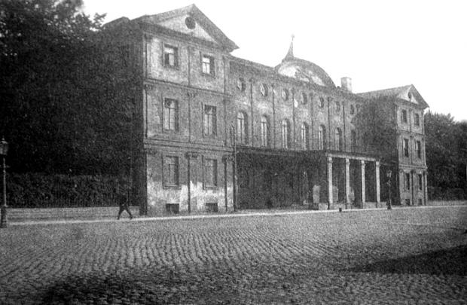
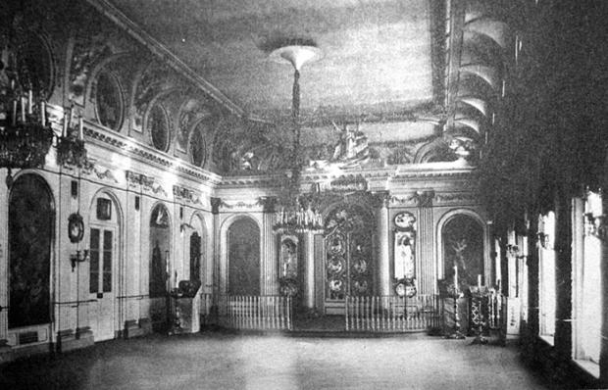
Первый кадетский корпус
Фото Матвеев А. 1900 год
Церковь Первого кадетского корпуса.
Фото 1890-годы

Slide 14
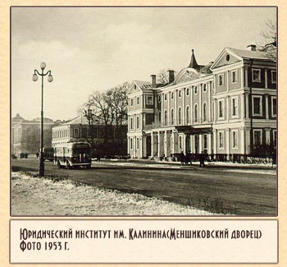
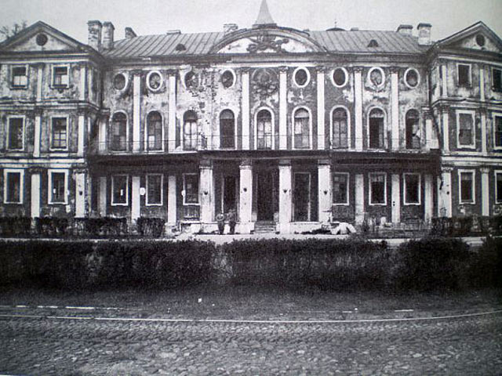
Меншиковский дворец.Южный фасад.1944г
(Разрушения.)

Slide 15
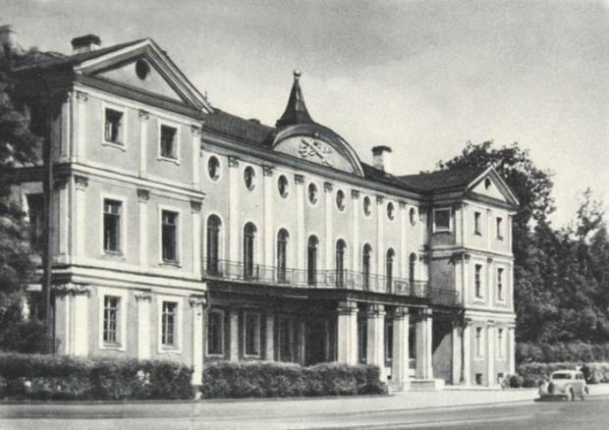
Дворец до реставрации, до 1956 года

Slide 16
Спасибо за внимание!

